Slide 1
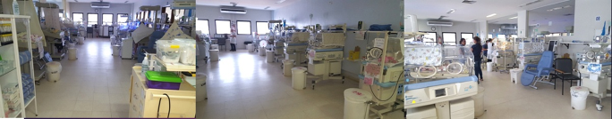

Hemorragia pulmonar em recém-nascidos de extremo baixo peso: Significado do tamanho do shunt esquerda-direita através de uma válvula INCOMPETENTE d0 forame oval patente
Pulmonary hemorrhage in extremely low birth weight infants: Significance of the size of left to right shunting through a valve incompetent patent foramen ovale.
Kappico JM, Cayabyab R, Ebrahimi M, Uzunyan MY, Barton L, Siassi B, Ramanathan R.J Perinatol. 2022 Jul 18. doi: 10.1038/s41372-022-01464-9. Online ahead of print.PMID: 35851183
Apresentação: Carolina Mesquita
Coordenação: Paulo R. Margotto
Residência na Unidade de Neonatologia do HMIB/SES/DF
www.paulomargotto.com.br
Brasília, 20 de agosto de 2022

Slide 2
Introdução
A hemorragia pulmonar é uma complicação grave em recém-nascidos com extremo baixo peso (EBP) ao nascer, com uma alta taxa de mortalidade [1].
Prematuros correm maior risco de desenvolver hemorragia pulmonar nas primeiras 72 horas de vida [2].
A incidência relatada de hemorragia pulmonar varia em recém-nascidos de muito baixo peso (MBP), de 3,2-10% e até 11% em recém-nascidos de EBP [1-4].
A ocorrência de hemorragia pulmonar resulta em maior taxa de mortalidade e maior tempo de permanência, bem como um aumento no número de dias de ventilação [3].

Slide 3
Introdução
A fisiopatologia da hemorragia pulmonar não é bem conhecida.
Os fatores de risco incluem asfixia intraparto, infecção, persistência do canal arterial (PCA), menor idade gestacional (IG), menor peso ao nascer (PN), tratamento com surfactante e ausência de esteroides antenatal [3, 5].
Uma das causas do possível aumento da hemorragia pulmonar pode estar relacionado à congestão venosa pulmonar pós-capilar [6].

Slide 4
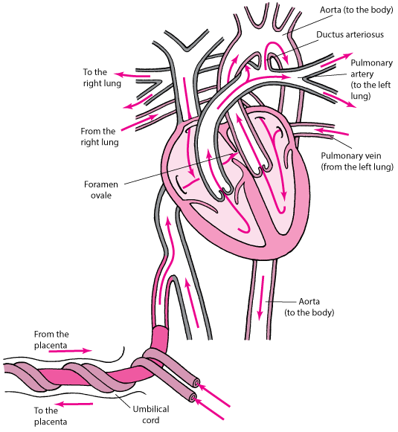
Introdução
No recém-nascido pré-termo, o shunt através da PCA aumenta o fluxo sanguíneo para o átrio esquerdo (AE).
Um shunt esquerda-direita (E-D) através do forame oval (FO) permite a distribuição da sobrecarga de volume do AE para ambos os ventrículos, evitando sobrecarga de volume do Ventrículo Esquerdo (VE).
Ilustração

Slide 5
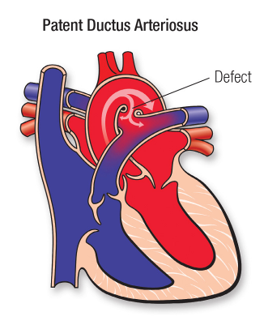
Introdução
Lactentes sem um significativo shunt interatrial na presença de PCA hemodinamicamente significativo estão em risco de hemorragia pulmonar secundária à sobrecarga AE e VE e congestão venosa pulmonar [2, 4].
Por enquanto, não há quaisquer métodos precisos de prever quais bebês com PCA irão desenvolver hemorragia pulmonar.
Ilustração

Slide 6
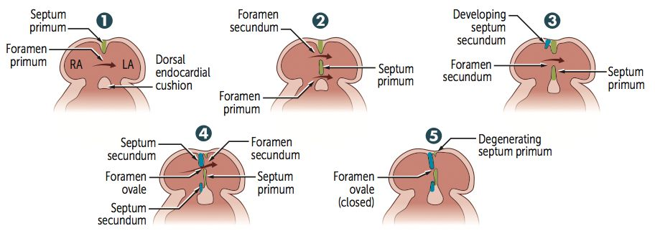
Introdução
Ilustração
No feto, o septum primum é formado separando os dois átrios. A porção superior do septum primum sofre apoptose formando o foramen ovale (FO) no lado do AE enquanto imediatamente à direita dele, o septum secundum forma as bordas musculares do FO e completa a separação final dos dois átrios.

Slide 7
Introdução
Ilustração
O septum primum torna-se a válvula do FO. A válvula atua como uma válvula unidirecional, direcionando o sangue do feto do átrio direito para o esquerdo para contornar os pulmões [7].

Slide 8
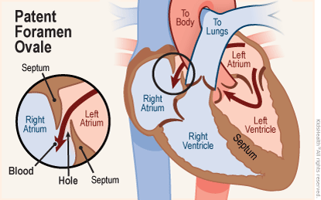
Introdução
Com a queda fisiológica da pressão arterial e aumento da resistência vascular sistêmica (RVS) após o nascimento, a válvula é empurrada contra o septo e normalmente cobre o FO formando uma vedação para limitar o fluxo E-D [7].
Em 25-30% de na população adulta, o fechamento anatômico não ocorre, e o foramen persistente pode existir permitindo shunt interatrial [8].
Ilustração

Slide 9
Introdução
PCA
Nos recém-nascidos prematuros, uma grande quantidade de fluxo através da PCA pode resultar em maior fluxo sanguíneo pulmonar (FSP) e aumento do AE.
Isso causa o estiramento do FO devido ao enchimento excessivo e leva a incompetência valvar [9, 10].
Ilustração

Slide 10
Introdução
Relato prévio da associação de um FO fechado e um AE aumentado, em um recém nascido prematuro, vistos em vários ecocardiogramas precedendo o início da hemorragia pulmonar [11].
Esta descoberta, juntamente com a presença de um PCA, levou a investigação da interação entre a PCA e o FO em lactentes com hemorragia pulmonar.
A maioria dos recém-nascidos prematuros tem a PCA nas primeiras 72h de vida [9, 12].
Nesses bebês, é ainda mais importante caracterizar o tamanho do FO, o qual é mensurado através da largura do desvio de fluxo de cores do shunt E-D, para entender melhor o risco para hemorragia pulmonar.

Slide 11
Objetivo
A hipótese é que bebês prematuros com uma PCA hemodinamicamente significativa e um FO fechado ou restrito são mais propensos a sofrer hemorragia.
A pergunta da pesquisa foi:
'Em recém-nascidos de EBPN com uma PCA hemodinamicamente significativa, a presença do FO restritivo ou fechado está associado a hemorragia pulmonar?'.
Objetivo:
Examinar através do ecocardiograma a presença e o tamanho da PCA e do FO em lactentes que fizeram hemorragia pulmonar em comparação com aqueles que não fizeram.

Slide 12
Métodos
Desenho do estudo:
Este foi um estudo de caso-controle de todos os recém-nascidos de EBPN nascidos e admitidos na Unidade de Terapia Intensiva Neonatal (UTIN) do LAC + USC Medical Center de 2009–2020 que tiveram pelo menos um ecocardiograma nas primeiras 2 semanas de vida.
Os casos foram recém-nascidos de EBPN que desenvolveram hemorragia pulmonar pareados por idade gestacional e peso ao nascer com bebês controle (1:2) que não desenvolveram hemorragia pulmonar.
Os critérios de exclusão foram bebês que faleceram dentro de 72 h após o nascimento.
Notes:
Country of Los Angeles
University of Southern California (USC)

Slide 13
Métodos
Desenho do estudo:
Foi utilizado o banco de dados hospitalares das UTINs (Sistema de Informação Neonatal NIS 5, Bryn Medical Data Systems, PA, EUA) para coletar informações demográficas, incluindo idade gestacional, peso de nascimento, uso de esteróide antenatal, escores de Apgar em 1 e 5 min, idade da hemorragia pulmonar (em dias), exposição ao surfactante, tipo de ventilação mecânica e parâmetros ventilatórios.
Um lactente foi considerado exposto ao surfactante e/ou esteróides se receberam pelo menos uma dose.
Notes:
Country of Los Angeles
University of Southern California (USC)

Slide 14
Métodos
Desenho do estudo:
Resultados clínicos analisados foram sobrevivência, displasia broncopulmonar (DBP) definida como necessidade de oxigênio com 36 semanas de idade pós-menstrual [13], enterocolite necrosante (ECN) definido como estágio 2 de Bell ou superior [14], e grau mais alto hemorragia intraventricular (HIV) pela classificação de Papile [15].
O tempo de protrombina (TP) e a razão normalizada internacional (INR) foram coletadas dos pacientes com hemorragia pulmonar e as doses de Indometacina para tratamento da PCA hemodinamicamente significativa foram coletadas de ambos os grupos.
Notes:
Country of Los Angeles
University of Southern California (USC)

Slide 15
Métodos
Desenho do estudo:
Foi aprovado pelo comitê de ética do LAC + USC Medical Center.
A definição de hemorragia pulmonar incluiu coloração rosada ou franca secreções sanguinolentas do tubo endotraqueal combinadas com deterioração clínica caracterizada por piora e aumento dos parâmetros ventilatórios.
Notes:
Country of Los Angeles
University of Southern California (USC)

Slide 16
Métodos
Parâmetros ecocardiográficos:
Todos os lactentes foram submetidos a ecocardiograma com Doppler colorido por um técnico de ecocardiograma pediátrico experiente com um transdutor de 12-4 MHz, usando uma máquina de ultra-som Phillips iE33 (Phillips Healthcare, Andover, MA).
Todos os neonatos do estudo tinham ecocardiogramas seriados, realizados durante a internação na UTIN antes e depois da hemorragia.
Foram analisados especificamente os ecocardiogramas que foram obtidos dentro de 48 h antes da hemorragia pulmonar.

Slide 17
Métodos
Parâmetros ecocardiográficos:
Havia um revisor de ecocardiograma certificado pelo conselho Neonatal-Perinatal Medicine and Pediatric Cardiology e que desconhecia o diagnóstico.
A maioria dos pacientes (69%) teve pelo menos um ecocardiograma dentro de 48 h antes do início da hemorragia pulmonar.
Mediu-se o tamanho do canal arterial, padrão de fluxo, tamanho do FO e padrão de shunt, relação átrio esquerdo/raiz aórtica (razão LA/Ao), fração de encurtamento (SF) e fração de ejeção (EF) por ecocardiograma realizado antes da hemorragia pulmonar.

Slide 18
Métodos
Parâmetros ecocardiográficos:
O FO foi medido nas incidências coronal posterior e sagital bicaval usando a porção mais estreita de derivação de fluxo de cor e o maior diâmetro foi gravado como o tamanho FO [16].
O Doppler colorido foi usado para medir o tamanho do canal arterial usando a porção mais estreita no ponto de entrada da artéria pulmonar principal, na janela da base do eixo curto e do corte ductal, quando havia fluxo laminar durante o ciclo cardíaco.
Canal > 1,5 mm foi considerado no ELBW lactentes como hemodinamicamente significativo [17].

Slide 19
Métodos
Parâmetros ecocardiográficos:
A razão LA/Ao foi medida a partir do modo M em uma janela da base do eixo curto paraesternal.
FS e EF foram medidos a partir de um visão em modo M de eixo curto paraesternal na ponta da válvula mitral.
Houve um paciente em que a FE não pôde ser medida devido à má qualidade de a visualização do modo M no eixo curto.

Slide 20
Métodos
Análise de dados:
As variáveis ​​contínuas entre os grupos foram analisadas pelo teste de Wilcoxon signed-rank enquanto as variáveis ​​categóricas foram analisadas pelo teste de McNemar.
Para analisar a associação entre hemorragia pulmonar e tamanho do FO, foi realizada regressão logística condicional. O modelo incluiu idade gestacional.
Um valor de p menor que 0,05 foi considerado estatisticamente significativo.

Slide 21
Resultados
Estudo populacional:
Entre 2009 e 2020, nasceram 210 recém-nascidos de EBP no Centro Médico LAC + USC.
Foram excluídos 26 bebês que faleceram na Sala de Parto ou nas primeiras 72 horas após o nascimento.
Dos 184 recém-nascidos de EBP, 20 sofreram hemorragia pulmonar durante a internação hospitalar. Quatro neonatos foram excluídos: três pacientes tiveram hemorragia pulmonar devido a uma causa identificável que incluiu ECN, pós-ligadura de canal arterial e no cenário de sepse fúngica com CIVD, enquanto um neonato não tinha ecocardiograma recuperável (fig. 1).

Slide 22
Resultados
Estudo populacional:
A incidência global de hemorragia pulmonar no estudo foi de 10,9% (20/184).
Após a exclusão de lactentes com hemorragia pulmonar devido a uma causa identificável ou sem PCA, a incidência foi de 8,9% (16/180). A hemorragia pulmonar nesses bebês pode ser atribuída à presença de um canal hemodinamicamente significativo e um FO restrito ou fechado.
32 lactentes EBP sem hemorragia pulmonar foram pareados com os casos por idade gestacional e peso de nascimento e utilizados como controles.
Figura 1

Slide 23
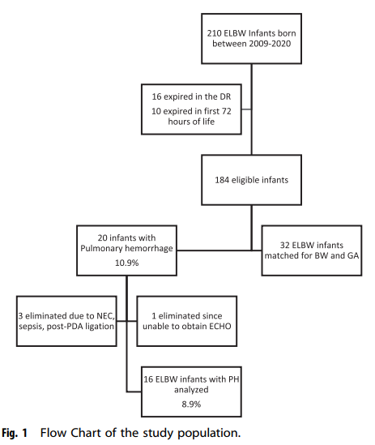
Resultados

Slide 24
Resultados
Desfechos demográficos e clínicos:
Não houve diferença estatisticamente significante entre os dois grupos para os desfechos demográficos e clínicos, exceto para uma maior taxa de recém nascidos intubados nas primeiras 72 horas de vida naqueles que desenvolveram hemorragia pulmonar (Tabela 1).
Não houve diferença significativa no número médio de doses de indometacina administradas para tratamento do canal arterial hemodinamicamente significativo em ambos os grupos (6 vs. 6, p = 0,6).

Slide 25
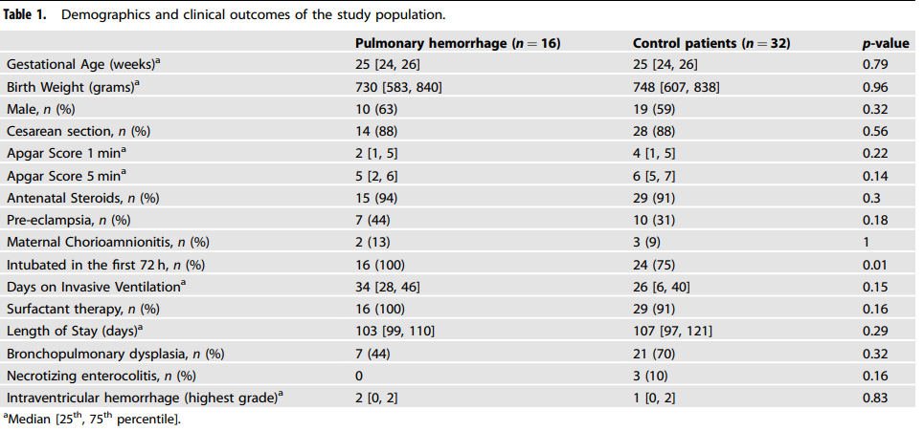
Resultados

Slide 26
Resultados
Prematuros com hemorragia pulmonar:
O dia médio de vida (DOL) quando a hemorragia pulmonar ocorreu foi de 8 dias com um intervalo de 1 a 24 dias.
O paciente que teve hemorragia pulmonar no dia 24 teve um fechamento de PCA uma semana antes da hemorragia pulmonar, mas foi reaberto como visto no ecocardiograma após hemorragia pulmonar. Esta criança foi notada como tendo um FO restritivo em vários ecocardiogramas durante toda a permanência na UTIN.

Slide 27
Resultados
Prematuros com hemorragia pulmonar:
Quatorze de 16 (88%) bebês no grupo de hemorragia pulmonar tiveram um canal hemodinamicamente significativo.
Nove de 16 (56%) bebês apresentaram sintomas leves a moderados coagulopatia (TP > 15 segundos ou INR ≥ 1,4) no dia da hemorragia pulmonar, com apenas 2 bebês com contagem de plaquetas menor que 80.000 antes da hemorragia pulmonar [18].
Todos os pacientes do grupo de hemorragia pulmonar quanto do grupo controle sobreviveram até o encerramento.

Slide 28
Resultados
Prematuros com hemorragia pulmonar:
As configurações do ventilador antes da hemorragia pulmonar foram revisadas em detalhe.
Dezesseis bebês (100%) no grupo da hemorragia pulmonar foram intubados nas primeiras 72 h de vida, em comparação com 24 (75%) bebês do grupo controle.

Slide 29
Resultados
Prematuros com hemorragia pulmonar:
Dos pacientes com hemorragia pulmonar, 6 de 16 (38%) estavam em desmame do suporte respiratório na semana anterior do evento.
Um paciente passou de ventilação de alta frequência (VAF) para ventilação mecânica convencional (VMC) no dia anterior à hemorragia pulmonar.
Dois pacientes foram extubados dentro de 72 h antes da hemorragia pulmonar.
Dois pacientes tiveram uma mudança na estratégia ventilatória de VMC para HFV 3 dias antes.

Slide 30
Resultados
Prematuros com hemorragia pulmonar:
Seis de 16 pacientes tiveram um aumento no suporte respiratório durante as 24 h após hemorragia pulmonar: 1 necessitou de intubação, o restante necessitou aumento da pressão média das vias aéreas (PAM).
O grupo de hemorragia foi mais propenso a estar em HFV (56%) do que VMC (44%) nas 24 h anteriores à hemorragia pulmonar.

Slide 31
Resultados
Prematuros com hemorragia pulmonar:
Cinco lactentes estavam hipotensos e em suporte vasopressor no momento da hemorragia pulmonar.
Dez (63%) dos bebês experimentaram hipotensão antes do dia da hemorragia pulmonar requerendo bolus de fluido e/ou vasopressores.
Quanto aos pacientes controle, 15/32 (47%) estavam em HFV, 9/32 (28%) estavam em ventilação mandatória intermitente sincronizada e 6/32 (19%) estavam em ventilação não invasiva com pressão positiva.

Slide 32
Resultados
Parâmetros ecocardiográficos:
Todos os lactentes que sofreram hemorragia pulmonar tinham uma PCA grande com tamanho médio de 2,2 mm.
Não houve significativa diferença no tamanho médio do canal entre os grupos (2,2 mm vs. 2,6 mm, p = 0,82).

Slide 33
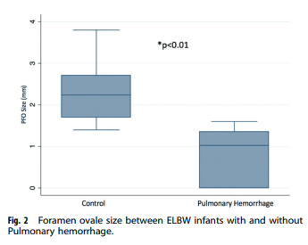
Resultados
Parâmetros ecocardiográficos:
Recém-nascidos de EBPN com hemorragia pulmonar tiveram FOs significativamente menores do que os pacientes de controle [(1 mm vs 2,4 mm, p < 0,01) (OR 0,007; IC 95% 0,00007, 0,67 p = 0,03)], com 33% deles tendo um FO fechado em comparação com 4 (12%) dos bebês controle.
Figura 2

Slide 34
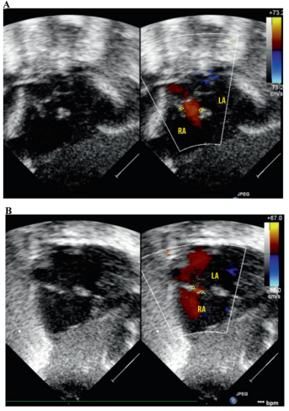
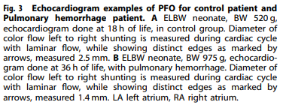
Resultados
Parâmetros ecocardiográficos:

Slide 35
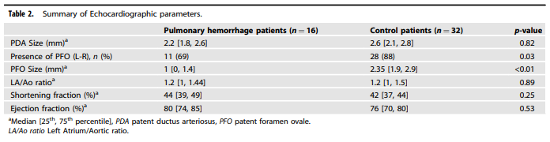
Resultados
Parâmetros ecocardiográficos:
Não houve diferença significativa na razão LA/Ao nem FS ou FE entre lactentes com e sem hemorragia pulmonar (Tabela 2). Não foi medida a função diastólica do VE.
Notes:
FS fração de encurtamento e FE ejeção

Slide 36
Discussão
Neste estudo, a incidência geral de hemorragia pulmonar para recém-nascidos de EBPN foi de 8,9%, e a presença de FO restritivo ou fechado na presença de um canal arterial hemodinamicamente significativo foi associado com hemorragia pulmonar.
A incidência de hemorragia pulmonar desse estudo está na faixa mais alta relatada em outros estudos em bebês de EBP entre 4–11% [2, 4].
Nossa população de estudo é menor em peso e idade gestacional (IG) em comparação com outros estudos que incluíram recém-nascidos de muito baixo peso [2].
Notes:
FS fração de encurtamento e FE ejeção

Slide 37
Discussão
Tem sido relatado que hemorragia pulmonar desenvolve-se mais frequentemente em bebês de IG mais baixa (25,9 semanas em comparação com 27,1 semanas) [19].
O tamanho do FO foi estudado em outros estudos em relação à hipertensão pulmonar e hemorragia pulmonar [20].
Um estudo relatou que a velocidade do shunt atrial, mas não o diâmetro do shunt atrial, fluxo sanguíneo pulmonar (FSP) e diâmetro ductal foram associados com hemorragia pulmonar [4].
Outro estudo mostrou que lactentes com FO restritivo têm uma diminuição mais rápida da resistência vascular pulmonar em comparação com lactentes com FO não restritivo [16].
Notes:
FS fração de encurtamento e FE ejeção

Slide 38
Discussão
Em prematuros com FO restritiva e canal arterial hemodinamicamente significativo, uma diminuição mais rápida da resistência vascular pulmonar pode levar ao aumento do shunt E-D e aumento do FSP, resultando em aumento do retorno venoso para o AE [19].
Hemorragia pulmonar pode ocorrer por falha dos capilares pulmonares frágeis pelo aumento do FSP, levando à congestão venosa pulmonar, sobrecarga do AE com um FO restritivo.
Nesse estudo, os bebês que desenvolveram hemorragia pulmonar tinham um FOP significativamente menor e menor frequência de shunt E-D no átrio na presença de um canal hemodinamicamente significativo (hsPDA). Embora seja muito comum que bebês prematuros tenham L-R shunt interatrial, durante os primeiros 6 dias de vida [6], a presença de um hsPDA com um grande shunt interatrial normalmente leva a distribuição do fluxo de derivação para ambos os ventrículos evitando sobrecarga do ventrículo esquerdo e PREVENÇÃO DA HEMORRAGIA PULMONAR.
hemorragia [19].
Notes:
FS fração de encurtamento e FE ejeção

Slide 39
Discussão
Os resultados desse estudo mostram que todos os casos e controles não tiveram diferença no diâmetro ductal, mas canal hemodinamicamente significativo e FO restrito foram associados a hemorragia pulmonar.
O FO restritivo possivelmente impediu a descompressão do AE sobrecarregado, levando a congestão venosa pulmonar e lesão dos capilares.
Nesse estudo, o FSP não foi calculado devido à ausência de visualizações apropriadas para medir este parâmetro.
Notes:
FS fração de encurtamento e FE ejeção

Slide 40
Discussão
Hemorragia pulmonar foi relatada como ocorrendo em média no 3º dia de vida com um intervalo de 2-7 dias [2].
O dia médio de hemorragia pulmonar nesse estudo foi de 8 dias com um intervalo de 1-24 dias.
Esse dado pode ter ocorrido devido a exclusão daqueles que faleceram antes dos 3 dias de vida.
Notes:
FS fração de encurtamento e FE ejeção

Slide 41
Discussão
Mais da metade dos lactentes com hemorragia pulmonar estavam em HFV antes da hemorragia pulmonar devido a piora do estado respiratório.
A MAP elevada pode aumentar a RVP, diminuindo o FSP e, portanto, prevenindo a ocorrência de hemorragia.
O desenvolvimento de hemorragia pulmonar ocorreu após o desmame do suporte respiratório em 56% dos lactentes.
Notes:
FS fração de encurtamento e FE ejeção

Slide 42
Discussão
A terapia com surfactante tem se mostrado um fator de risco para hemorragia pulmonar e acredita-se que seja devido à rápida diminuição da resistência vascular pulmonar permitindo maior shunt E-D através do canal e aumento do FSP [21].
Nesse estudo, não houve diferença no uso de surfactante entre bebês com e sem hemorragia pulmonar.
Notes:
FS fração de encurtamento e FE ejeção

Slide 43
Discussão
A razão AE/Ao não foi significativamente diferente entre os dois grupos.
Uma relação AE/Ao aumentada maior que 1,5 é tipicamente reconhecido como um sinal de um canal hemodinamicamente significativo.
No entanto, a relação AE/Ao não é uma medida precisa do tamanho do AE durante a primeira semana de vida.
A ausência de uma diferença significativa nesse estudo pode ser explicada pelo uso do modo M que mede apenas o diâmetro ântero-posterior do AE.
Notes:
FS fração de encurtamento e FE ejeção

Slide 44
Discussão
Outro achado ecocardiográfico que foi associado a hemorragia pulmonar e morbidade respiratória é a disfunção diastólica do VE medida nas primeiras 12 horas de vida em prematuros com menos de 32 semanas de gestação [22].
Isso também pode influenciar o acoplamento vascular ventricular direito-pulmonar nestes bebês [23].
A função diastólica do VE não foi medida nesse estudo.
Notes:
FS fração de encurtamento e FE ejeção

Slide 45
Discussão-LIMITAÇÕES
A principal limitação do presente estudo foi o pequeno tamanho da amostra.
No entanto, a hemorragia pulmonar ainda é uma ocorrência rara nessa população e mesmo olhando para 10 anos atrás, quando só identificaram 20 bebês com hemorragia pulmonar.
Também é possível que os pacientes com hemorragia pulmonar tenham passado despercebidos. Hemorragia pulmonar nem sempre é bem documentada.
Notes:
FS fração de encurtamento e FE ejeção

Slide 46
Discussão
Os bebês que faleceram dentro de 72 h de vida foram excluídos devido à falta de acesso a um ecocardiograma antes de hemorragia pulmonar. Assim, o dia mediano de hemorragia foi maior do que os relatados em estudos anteriores.
Esse estudo foi ainda mais limitado pela análise retrospectiva de ecocardiogramas.
Algumas imagens antigas de ecocardiograma eram de baixa qualidade sem visões adequadas para avaliar o FSP e a função diastólica.
Houve variabilidade no momento em que os ecocardiogramas foram realizados, dificultando a atribuição direta das características da PCA/FO em relação à hemorragia pulmonar.
Notes:
FS fração de encurtamento e FE ejeção

Slide 47
Discussão
Em conclusão, os achados sugerem que lactentes de EBPN com FO restrito ou fechado na presença de um canal arterial hemodinamicamente significativo estão associados com desenvolvimento de hemorragia pulmonar.
Recomendam-se ecocardiogramas seriados incluindo incidências subcostais para avaliar a shunt da esquerda para a direita através do FO ao avaliar um PCA.
No geral, se um FO restritivo for identificado, o paciente pode estar em risco aumentado de congestão venosa pulmonar e sobrecarga crônica do VE.
Uma consideração precoce para o tratamento médico do canal hemodinamicamente significativo pode ser levantada para prevenir hemorragia pulmonar.
Notes:
FS fração de encurtamento e FE ejeção

Slide 48
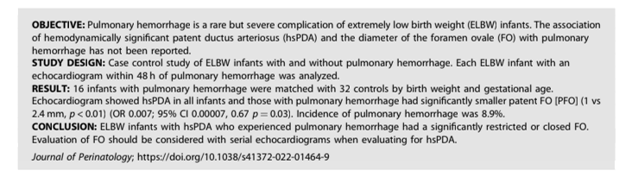
Abstract
Resumo
Objetivo: A hemorragia pulmonar é uma complicação rara, mas grave, de recém-nascidos de extremo baixo peso (ELBW). A associação de persistência do canal arterial (hsPDA) hemodinamicamente significativa e o diâmetro do forame oval (FO) com hemorragia pulmonar não foi relatada.
Desenho do estudo: Estudo de caso-controle de recém-nascidos de EBPN com e sem hemorragia pulmonar. Cada lactente de BPN com ecocardiograma dentro de 48 h de hemorragia pulmonar foi analisado.
Resultado: 16 bebês com hemorragia pulmonar foram pareados com 32 controles por peso ao nascer e idade gestacional. O ecocardiograma mostrou hsPDA em todos os lactentes e aqueles com hemorragia pulmonar apresentaram FO patente [FOP] significativamente menor (1 vs 2,4 mm, p < 0,01) (OR 0,007; IC 95% 0,00007, 0,67 p = 0,03). A incidência de hemorragia pulmonar foi de 8,9%.
Conclusão: Lactentes de EBPN com hsPDA que sofreram hemorragia pulmonar tiveram uma FO significativamente restrita ou fechada.
A avaliação de FO deve ser considerada com ecocardiogramas seriados ao avaliar para hsPDA.

Slide 49
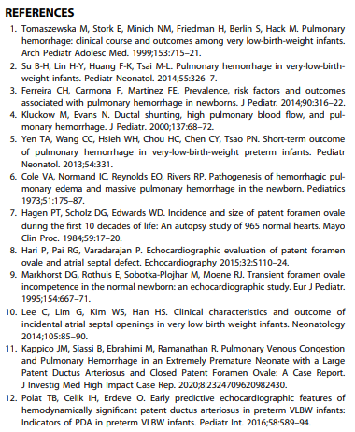
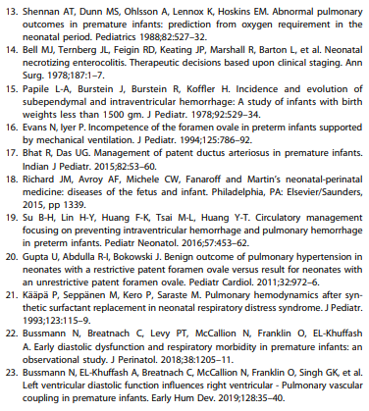
Referências
Notes:
FS fração de encurtamento e FE ejeção

Slide 50
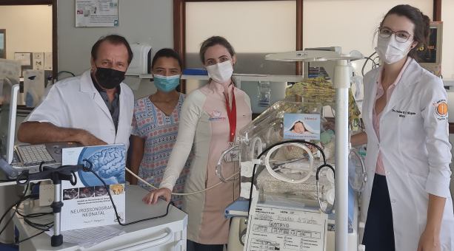
NOTA DO EDITOR DA PÁGINA NEONATAL www.paulomargotto.com.br Dr. Paulo R. Margotto. Consultem também! COMO definimos pca hemodinamicamente significativa?
4/5/2022
Drs. Paulo R. Margotto, Lays, Mariana e Carol Mesquita
Unidade de Neonatologia do HMIB/SES/DF

Slide 51

PERSISTÊNCIA DO CANAL ARTERIAL
Paulo R. Margotto, Viviana I. Sampietro Serafin.
Capítulo do Livro Assistência ao Recém-Nascido de Risco, Hospital de Ensino Materno Infantil de Brasília, 4a Edição, 2021
PCA não é o mesmo que um canal arterial hemodinamicamente significativo (CAHS).
A falta de uma abordagem padronizada para na definição do CAHS faz o seu impacto clínico e contribuição para morbidades neonatais difíceis de definir. Há falta de um consenso internacional na definição do CAHS.
O achado ecocardiográfico de importante shunt transductal da esquerda para a direita com efeitos hemodinamicamente mensuráveis levando a instabilidade clínica é a base para a definição do CAHS.
O fenômeno do CAHS é um continuum de normalidade fisiológica a um estado patológico de doença com instabilidade clínica e efeitos variados em órgãos corporais.

Slide 52
ROTINA DO ECOCARDIOGRAMA
< 28 semanas: Intervalo entre 18-30 horas de vida
≥ 28 semanas: 48-60 horas
Exceto se:
Doença da membrana hialina necessitando do uso de mais de uma dose de surfactante
Sepse (dx clínico ou laboratorial)
Plaquetopenia (< 100.000/mm3)
Parâmetros ventilatórios elevados após 24h de vida (MAP≥8 ou FiO2 ≥0,4)
Necessidade de droga vasoativa primeiras 24 h de vida

Slide 53
Na definição do CAHS, considerar as características ecocardiográficas que avaliam o tamanho do canal:
Relação do diâmetro do canal com o ramo esquerdo da pulmonar
Padrão de fluxo ductal do Doppler colorido
Tamanho do AE (expressão na relação AE para a aorta (Ao))
Ausência ou inversão do fluxo diastólico final nas artérias mesentéricas superiores, artéria cerebral média ou artéria renal
Pressão de enchimento do VE (expressos como a relação entre a fase de enchimento rápido e contração atrial (E/A) ou o tempo de relaxamento isovolumétrico)

Slide 54
A classificação foi baseada predominantemente na gravidade da doença e a magnitude de doenças cardiovasculares, respiratória e problemas gastrointestinais

Slide 55
Marcadores ecocardiográficos para o diagnóstico de canal hemodinamicamente significativo (CAHS) no
HMIB
Relação do diâmetro do canal / ramo esquerdo da pulmonar ≥0,5
(15 vezes mais o risco de um CAHS)
Fluxo reverso na aorta descendente ao nível do diafragma
Velocidade diastólica no ramo esquerdo da pulmonar: ≥3m/s
Fluxo transductal pulsátil não restritivo
Relação Átrio Esquerdo (AE)/Aorta (Ao): >1,5

Slide 56
Relação Átrio Esquerdo (AE)/Aorta (Ao): >1,5
(reflete a dilatação de AE; prevê o tamanho do canal arterial, uma vez que o diâmetro da aorta é fixo, enquanto o do AE aumenta devido ao maior retorno sanguíneo pulmonar)
Fluxo transmitral: relação E/A >1
(E-fluxo transmitral passivo e A-fluxo transmitral ativo: avalia a carga de pressão no coração esquerdo; no prematuro, E <A, resultando numa relação E/A<1). No CAHS há um aumento do E devido ao aumento da pressão do átrio esquerdo que leva a uma pseudonormalização da relação E/A>1, como ocorre normal no RN a termo)

Slide 57
Isoladamente
Pouca sensibilidade e especificidade quando comparados diâmetro transductal
Em conjunto
Proporcionam uma forma mais compreensiva da avaliação do canal arterial, facilitando a diferenciação de um CAHS e de canal inocente
Parece muito simples tomar decisões para o tratamento com base apenas no diâmetro transductal, NO ENTANTO este varia com a saturação de oxigênio, tratamento com o surfactante ou com uso de furosemide, além de ser examinador dependente

Slide 58
Juntamente com os achados ecocardiográficos- considerar:
secreção sanguinolenta persistente no tubo endotraqueal
Presença de hemorragia pulmonar isoladamente ou pelo menos 2 dos achados clínicos, laboratoriais e radiológicos, como:
Taquicardia, sopro cardíaco, precórdio pulsátil, pulsos amplos, pressão arterial diastólica <30 mmHg
Necessidade de parâmetros ventilatórios altos (MAP>8, FiO2 >0.4)
Oligúria <1ml/kg/hora ou creatinina > 1,7 mg/dL
Acidose persistente (pH <7,2 e BE> -10mEq/L)
Área cardíaca aumentada e sinais de congestão pulmonar ao Rx
Necessidade de DVAs ou diurético

Slide 59
PORTANTO....
A hemorragia pulmonar é uma complicação grave em recém-nascidos com extremo baixo peso (EBP) ao nascer, com uma alta taxa de mortalidade (verdadeira tragédia na UTI Neonatal!), ocorrendo entre 3,2-10% e até 11% em recém-nascidos de extremo baixo peso. Entre as causas, está a congestão venosa pulmonar pós-capilar devido a persistência do canal atrial (PCA), SOBRETUDO se associada a um foramen oval (FO) restritivo ou fechado (nessa situação ocorre diminuição mais rápida da resistência vascular pulmonar, levando ao aumento do shunt E-D e aumento do fluxo sanguíneo pulmonar, resultando em aumento do retorno venoso para o AE, aumentando o risco de hemorragia pulmonar. Quando o FO está patente um grande shunt interatrial normalmente leva a distribuição do fluxo de derivação para ambos os ventrículos evitando sobrecarga do ventrículo esquerdo e PREVENÇÃO DA HEMORRAGIA PULMONAR. Portanto, no geral, se um FO restritivo for identificado, o paciente pode estar em risco aumentado de congestão venosa pulmonar e sobrecarga crônica do VE, devendo ser considerado o tratamento precoce da PCA

Slide 60

OBRIGADO!
Residentes da Unidade de Neonatologia do HMIB/SES/DF (17/8/2022)

